Slide 1
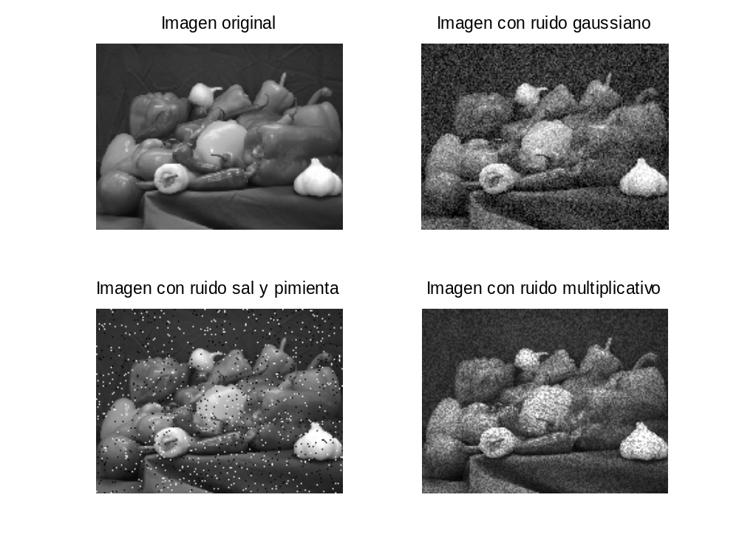
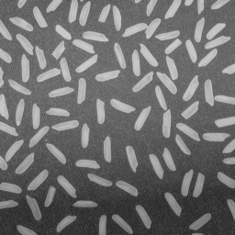
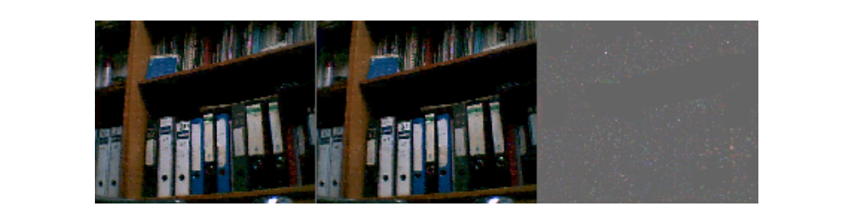

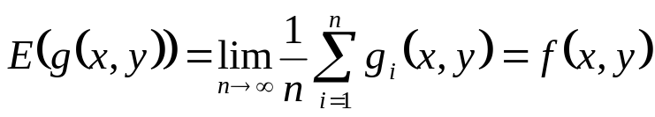
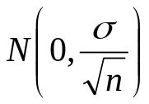
Técnicas de suavizado
Eliminar el ruido
  A) Adquisición y transmisión
    Gaussiano (aleatorio)
  B) Saturación y puntos calientes
    Impulsional (sal y pimienta)
  C) Iluminación no uniforme
    Iluminación y textura
      multiplicativo
Mejora en la adquisición
  Ruido blanco

Slide 2
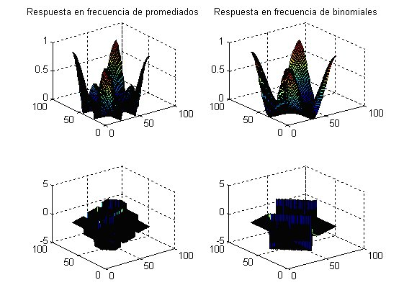
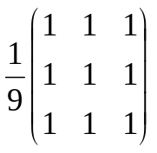
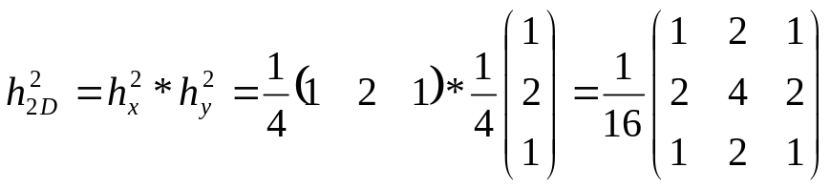
Filtro paso bajo
Ruido espectro de alta frecuencia
Media en el entorno de vecindad
Función de densidad binomial discreta
  Triángulo de Pascal
Descomposición filas y columna (O(n²) a O(2n))
n | f | máscara | σ²
0 | 1 | 1 | 0
1 | 1/2 | 1 1 | 1/4
2 | 1/4 | 1 2 1 | 1/2
3 | 1/8 | 1 3 3 1 | 3/4
4 | 1/16 | 1 4 6 4 1 | 1

Slide 3
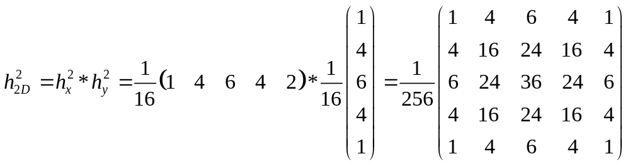
Ejercicio
Construir un filtro binomial de 5x5

Slide 4
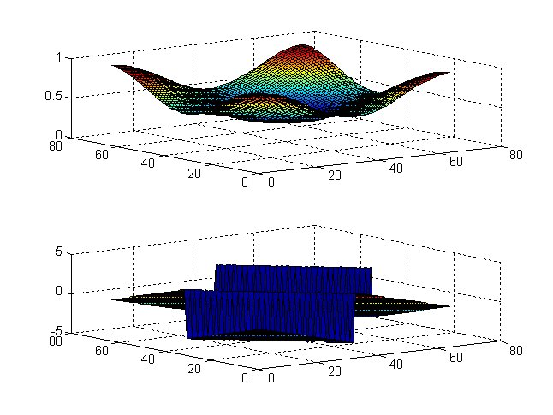
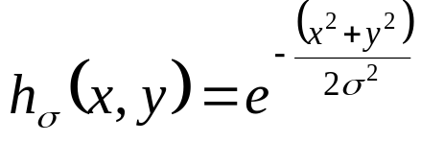
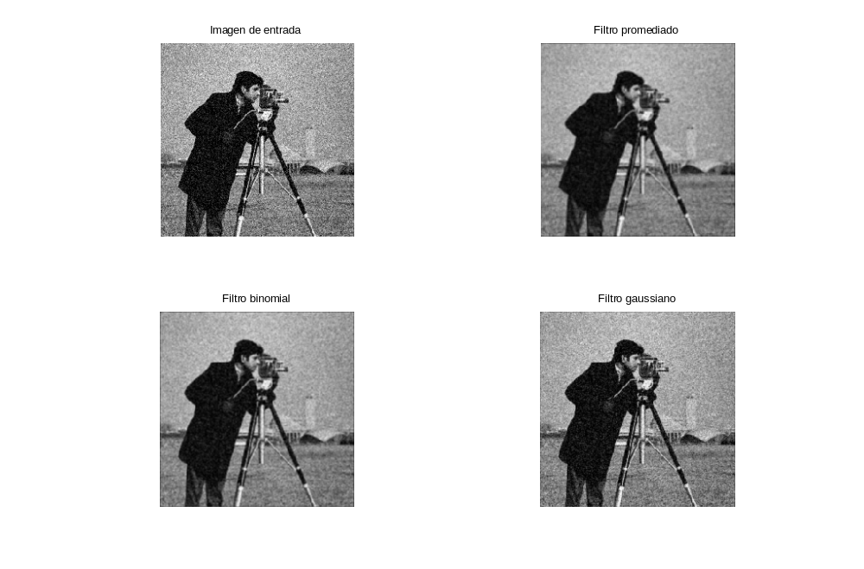


Filtro de Gauss
Función de densidad gaussiana
Se parametriza en función de la varianza
Varianza determina el entorno de ponderación
Varianza determina el ancho de banda
Problemas de discretización

Slide 5


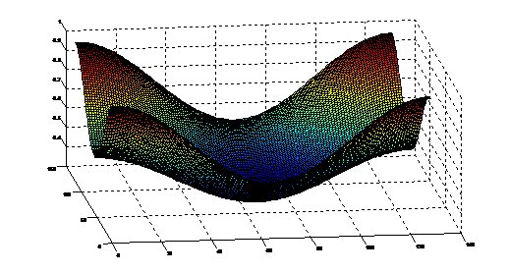
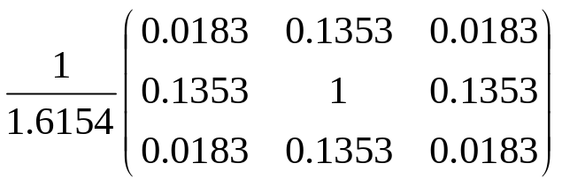
Ejemplo
Determinar la máscara de Gauss para una varianza de 0.25 y 1.
El tamaño de la máscara para 0.25 será:
Los coeficientes de la máscara tendrá simetría radial y sólo se buscará para el radio igual a 1 y

Slide 6
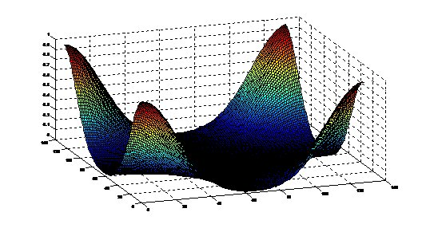
Ejemplo
Determinar la máscara de Gauss para una varianza de 0.25 y 1.
Para el caso de varianza unitaria la máscara será de 9x9:
0.0000 0.0000 0.0000 0.0000 0.0001 0.0000 0.0000 0.0000 0.0000
0.0000 0.0000 0.0002 0.0011 0.0018 0.0011 0.0002 0.0000 0.0000
0.0000 0.0002 0.0029 0.0131 0.0215 0.0131 0.0029 0.0002 0.0000
0.0000 0.0011 0.0131 0.0586 0.0965 0.0586 0.0131 0.0011 0.0000
0.0001 0.0018 0.0215 0.0965 0.1592 0.0965 0.0215 0.0018 0.0001
0.0000 0.0011 0.0131 0.0586 0.0965 0.0586 0.0131 0.0011 0.0000
0.0000 0.0002 0.0029 0.0131 0.0215 0.0131 0.0029 0.0002 0.0000
0.0000 0.0000 0.0002 0.0011 0.0018 0.0011 0.0002 0.0000 0.0000
0.0000 0.0000 0.0000 0.0000 0.0001 0.0000 0.0000 0.0000 0.0000

Slide 7
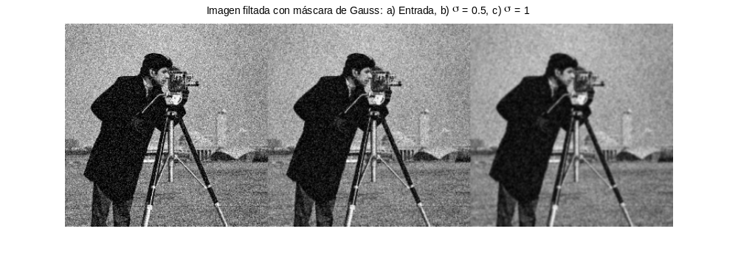
Ejemplo
>>imshow([img,imfilter(img,fspecial('gaussian'),'replicate'),imfilter(img,fspecial('gaussian',[9 9],1),'replicate')])

Slide 8
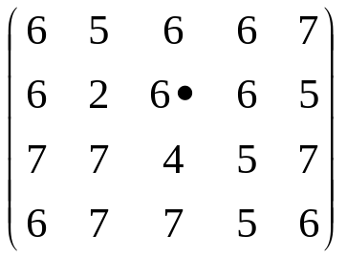
Ejercicio 4
Dada la siguiente imagen, calcular para el píxel marcado, la media, la media ponderada con un filtro binomial, de Gauss y mediana en un entorno de 3x3:
La media es 5.22, Binomial 5.18,Gauss es 5.48 y la mediana corresponde a 6

Slide 9
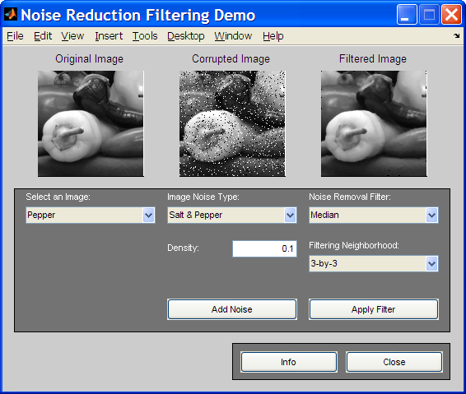
nrfiltdemo

